Slide 1

签到二维码

Slide 2

2021
QG训练营：链表，数据结构敲门砖
QG STUDIO
主讲人：王伟杭

Slide 3
1
为什么要学数据结构？
2
ADT以及线性表
CONTENTS
3
链表的基本操作和简单算法
4
链表的应用

Slide 4
PART 1
为什么要学数据结构？
QG STUDIO

Slide 5
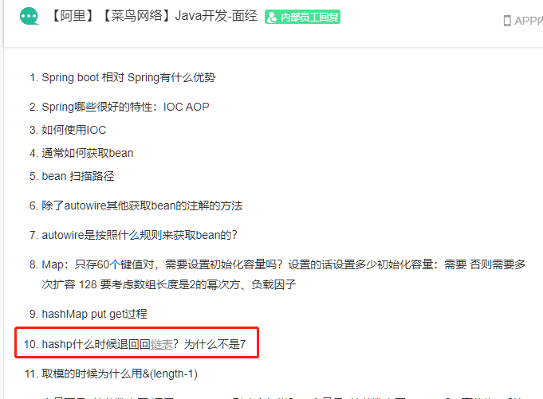
什么是数据结构？
Data Structure
数据结构（英語：data structure）是计算机中存储、组织数据的方式。
阿里面经

Slide 6
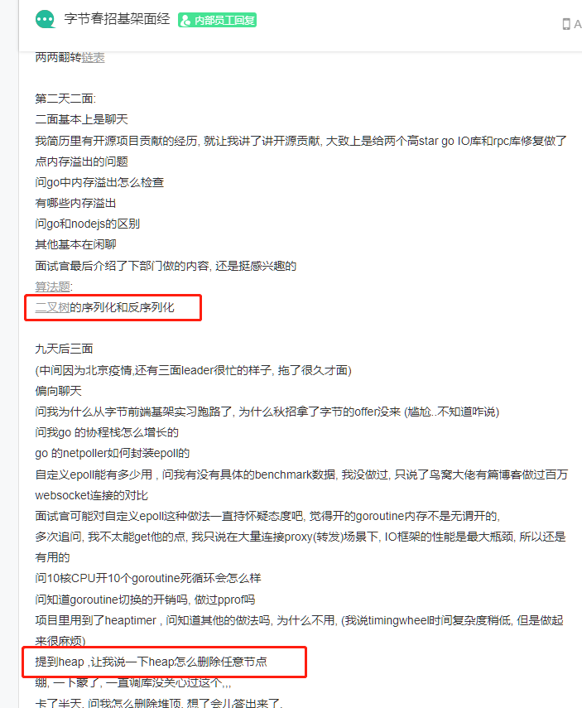
为什么要学数据结构？
Data Structure
数据结构（英語：data structure）是计算机中存储、组织数据的方式。
字节面经

Slide 7
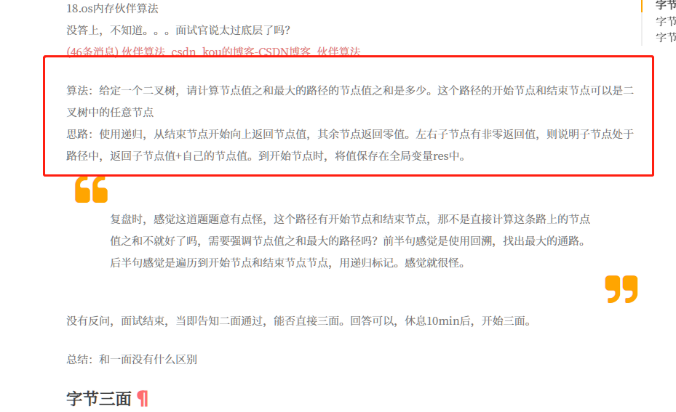
为什么要学数据结构？
Data Structure
数据结构（英語：data structure）是计算机中存储、组织数据的方式。
字节面经

Slide 8
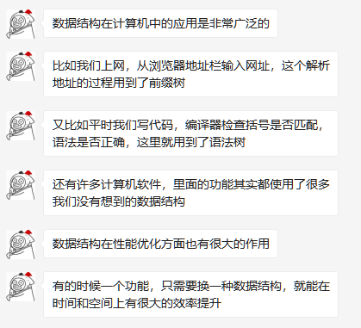
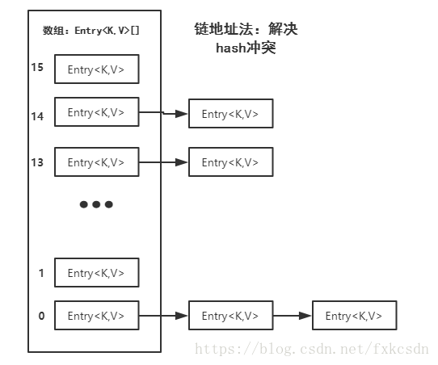
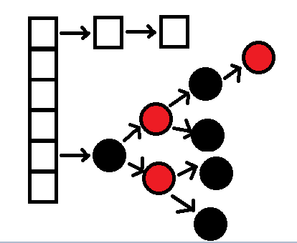
为什么要学数据结构？
Data Structure
后台

Slide 9
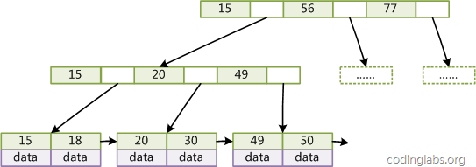
为什么要学数据结构？
Data Structure
数据库

Slide 10
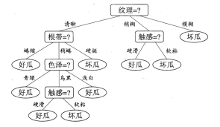
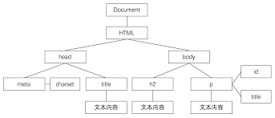
为什么要学数据结构？
Data Structure
人工智能
前端

Slide 11
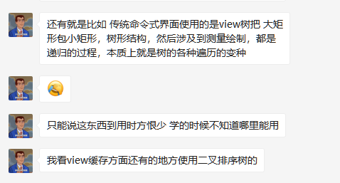
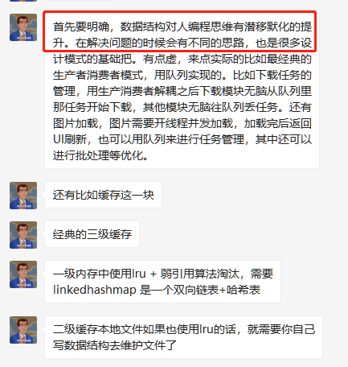
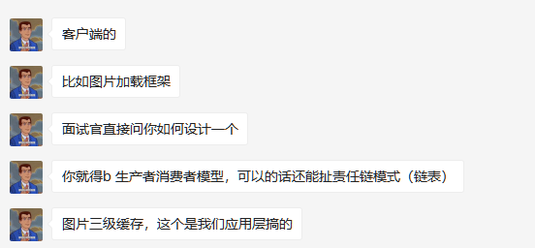
为什么要学数据结构？
Data Structure
客户端：听听gc师兄怎么说

Slide 12
PART 2
ADT以及线性表
QG STUDIO

Slide 13
抽象数据类型（ADT）
Abstract Data Type
抽象数据类型是指一个数学模型以及定义在这个模型上的一组操作。它定义仅仅取决于它的一组逻辑特性，而与它在计算机中的表示和实现无关。
数据抽象
数据封装
继承性
多态性
ADT抽象数据类型名{
数据对象：<数据对象的定义>
数据关系：<数据关系的定义>
基本操作：<基本操作的定义>
} ADT抽象数据类型名

Slide 14
线性表
Linear List
线性表：n个具有相同特性的数据元素的有限序列
特点：数据元素的关系具有一对一的前驱后继关系
种类：
顺序表（逻辑连续、物理连续）
链表（逻辑连续、物理不一定连续）

Slide 15
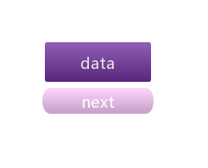
链表的抽象数据类型
Linked List ADT
数据对象（D）：链表上的一个个结点
数据关系（R）：一个结点的指针域指向下一个结点的指向关系（前驱后继关系）
基本操作（P）：生成、销毁、删除、插入等
// define struct of linked list
typedef struct LNode {
ElemType data;
struct LNode *next;
} LNode, *LinkedList;
数据域
指针域

Slide 16
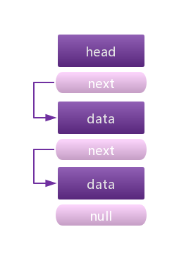
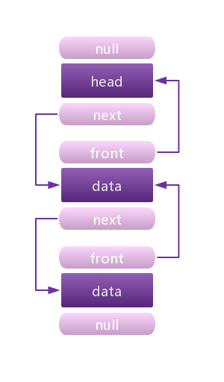
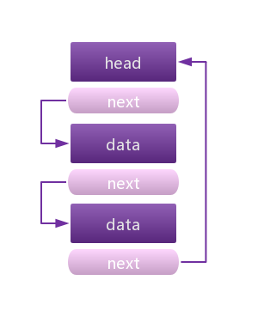
常见的链表
Linked List
单链表
双向链表
循环链表

Slide 17
PART 2
链表的基本操作和简单算法
QG STUDIO

Slide 18
1
生成
2
销毁
3
插入
4
删除
5
查找
链表的基本操作

Slide 19
单链表的生成
Create a linked list
头结点是附加在首结点前设置的一个特殊结点
初始化链表，创建一个带头结点的空链表L
往空链表L里插入结点
1.head = (LNode *)malloc(sizeof (LNode))
2.head->next = NULL
head
3.后续的插入结点操作…

Slide 20
单链表的插入
Insert a node
进行必要的检查
将node结点成为p结点的直接后继结点
返回操作状态
head

Slide 21
单链表的销毁
Destroy a linked list
进行必要的判断使用循环遍历整个链表
使用free函数对每一个结点进行释放
head

Slide 22
单链表的删除
Delete a linked list
进行必要的检查
保存p结点的下一个结点的指针域
删除p结点的下一个结点

Slide 23
1
单链表的反转
2
如何判断单链表成环
3
返回中间结点
4
单循环链表分拆
链表的简单算法

Slide 24
单链表的反转
Reverse a linked list
1.递归实现：从后向前反转
2.迭代实现：用指针记录下一个结点的位置，再反转当前结点的指向
head

Slide 25
如何判断单链表成环
Judge whether the linked list is looped
链表头尾成环
链表中间成环
快慢指针法：用指针slow和fast对链表进行遍历，慢指针slow每次走一步，快指针fast每次走两步，如果链表成环，它们最后都会相遇。
head

Slide 26
返回单链表中间节点
Return to intermediate node of linked list
设置快慢指针
快指针到达链表尾部，停止迭代
思路：快指针每次走两步，慢指针每次走一步，待快指针走到尾，慢指针正好走到中间节点。
head

Slide 27
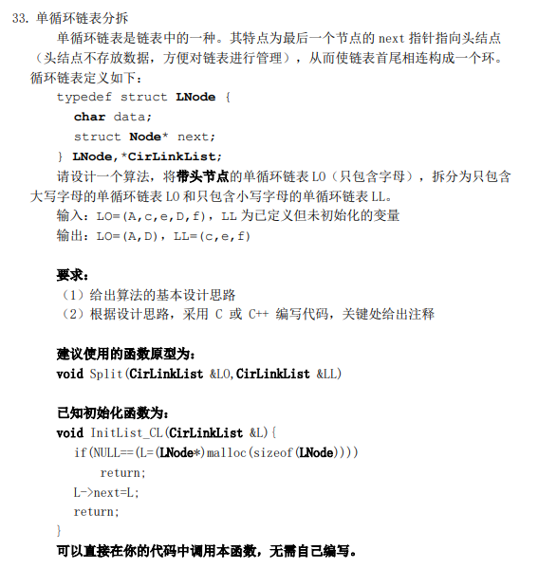
单循环链表分拆
Single-loop linked table split
设置遍历指针和构造指针
一边遍历一边构造
将链表置为循环链表

Slide 28

单链表分拆
Single linked table split
设置遍历指针和构造指针
一边遍历一边构造
O
e
D
head
head
A
c
f
next
链表LO
Q
head
next
链表LL

Slide 29
PART 3
链表的应用
QG STUDIO

Slide 30
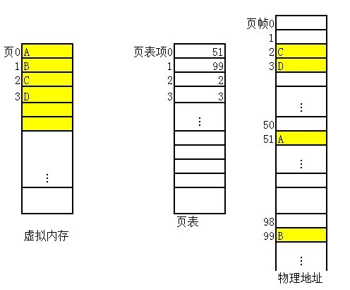
链表的应用
虚拟内存管理
Java的hashmap、Python的dict

Slide 31
QG训练营第一次作业
Something interesting
必做：实现单链表ADT、实现双向链表ADT、周记一篇
选做：1.单链表奇偶调换（例： input: 1 -> 2 -> 3 -> 4 ，output: 2 -> 1 -> 4 -> 3 ）
2.找到单链表的中点
3.判断链表是否成环
4.反转链表（递归和非递归）
要求：按照项目工程结构开发，要有良好的交互设计、用户输入处理、规范的代码风格。
周记要使用Markdown语法，按照规定格式书写。
多写注释，让师兄师姐更方便的读懂你们的代码！
截止时间：3月20号（周日）晚上12点前上交至导师处
（作业与周记需上传至github，提交时仅需发送链接）
“小平技创新团队”
牌匾

Slide 32
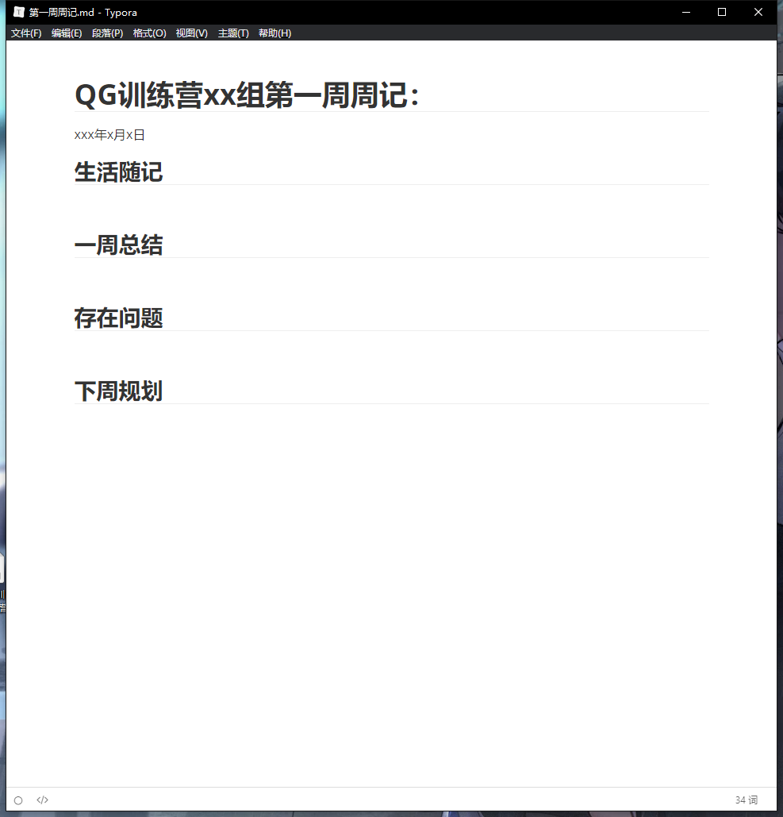
周记
周记分为以下四个部分
生活随记
一周总结
存在问题
下周规划
Markdown语法
推荐编辑器：Typora

Slide 33
感谢聆听
QG STUDIO
No Quest , No Gain

Slide 34

签退二维码

